Slide 1
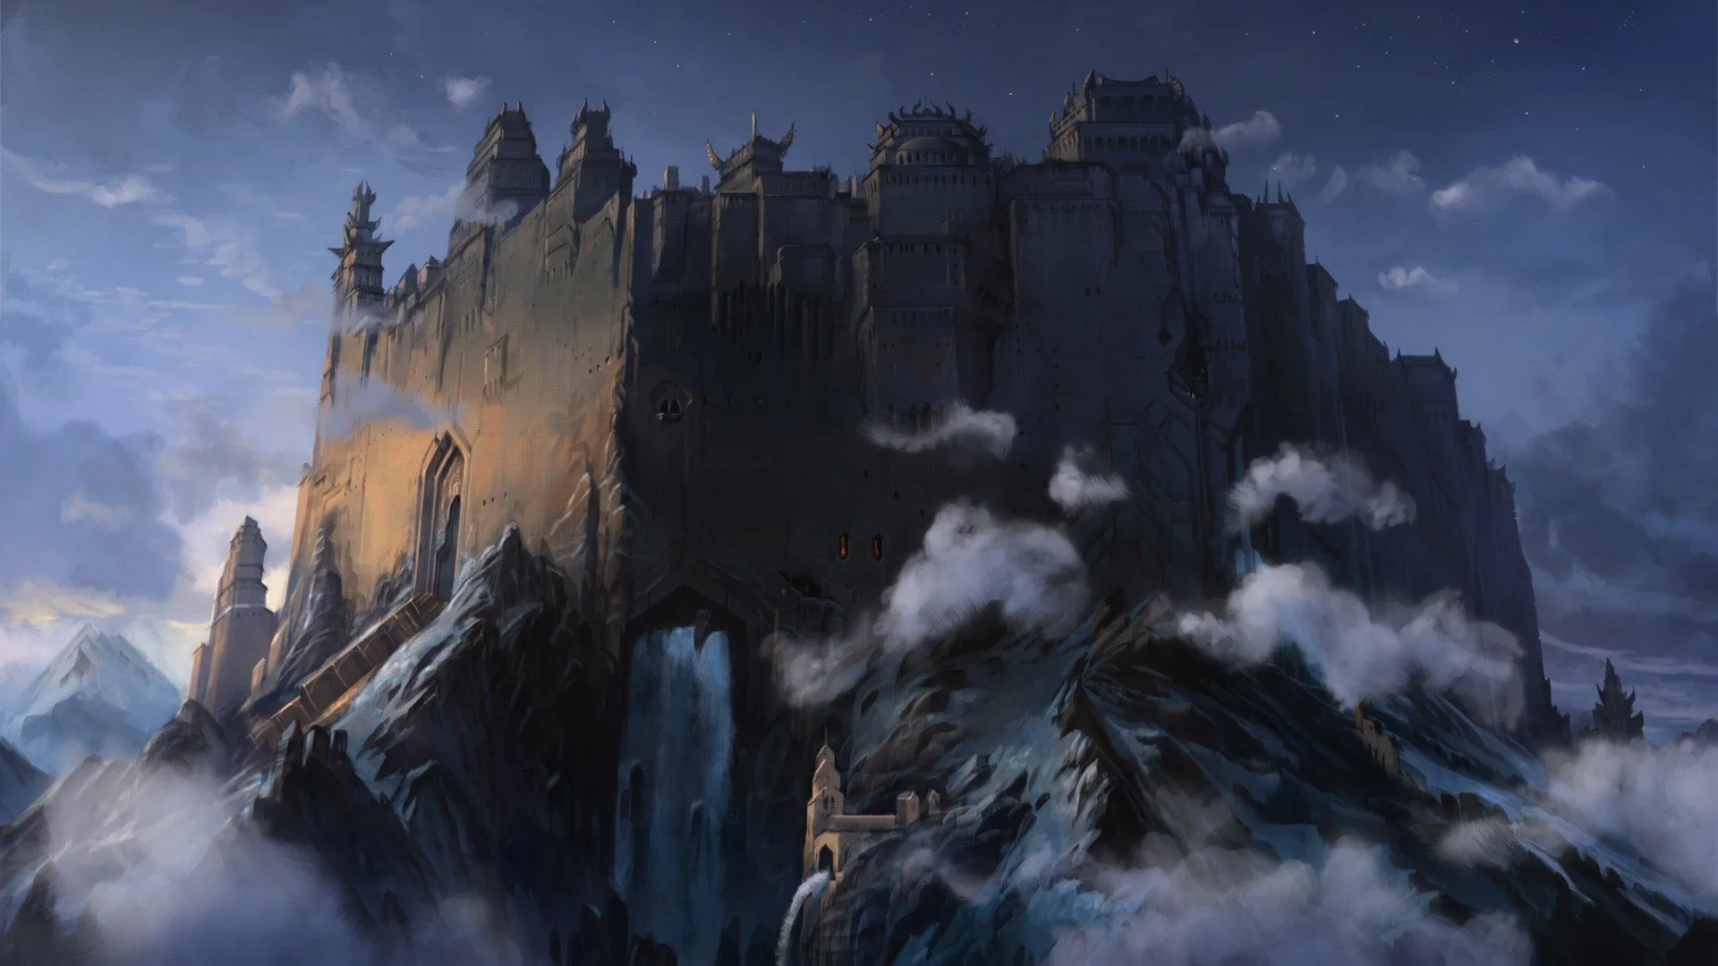
Эвермор
Игра-бродилка
Автор: Казаева Анна

Slide 2




Введение
Эвермор – неприступный замок, в котором хранится секретное завещание Карла XVI, которое может предотвратить государственный переворот. Игрок должен пройти 3 этажа и не попасться на шипы. Также в замке можно найти золотые дублоны.

Slide 3
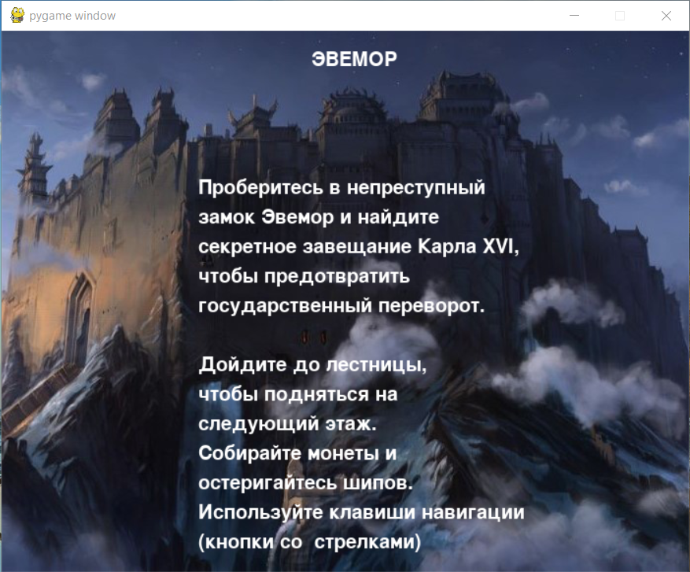
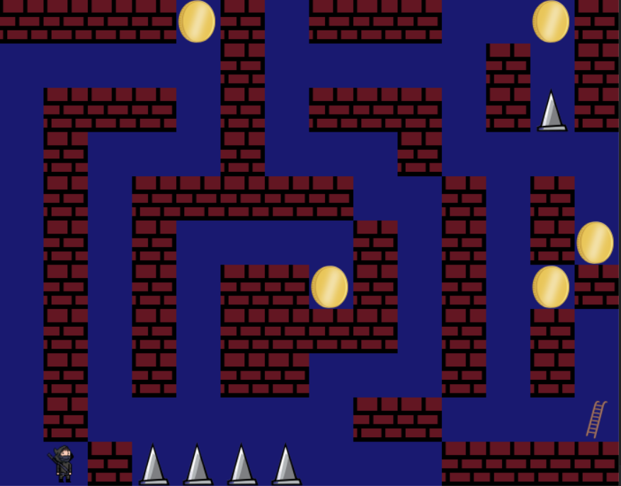
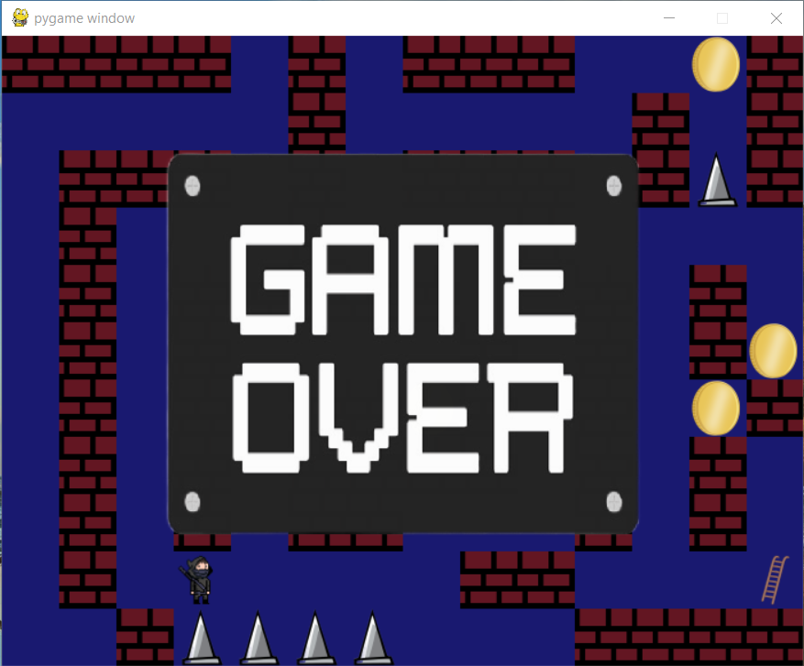
Реализация

Slide 4
Заключение
В дальнейшем игру можно развить. Увеличить количество уровней, сделать магазин, где игрок сможет что-нибудь приобрести, увеличить количество трофеев и целей игрока.

